Slide 1
SISTEMUL NUMELOR DE DOMENIU
Copyright © The McGraw-Hill Companies, Inc. Permission required for reproduction or display.

Slide 2
Domain Name System
Ce este DNS?
Un serviciu director (de directoare) din Internet
Aplicaţie client-server care mapează host names în adresele IP corespunzătoare
Procesul de mapare este numit name resolution sau name translation sau name mapping sau Address Resolution
De ce avem nevoie de a folosi nume în loc de adrese IP numerice?
Adresa IP este greu de memorat
Reţelele pot opera doar cu adrese numerice
Soluţia:
Se folosesc nume alfanumerice pentru hosturi
Se adaugă un protocol distribuit, ierarhic (numit DNS) să pună în corespondenţă numele hosturilor cu adresele IP

Slide 3
Spaţiul de nume
Adresele IP sunt unice ➔Numele de hosturi trebuie să fie unice
Cum să administrezi acest număr ft. mare de nume?
Solutie:
Fiecare nume este alcătuit din cîteva părţi (ierarhice)
Fiecare parte este numită etichetă (label)
Numele sunt definite pe o structură de arbore cu rădăcina în vârf
Acesta este numit spaţiu de nume ierarhic
Fiecare nod are o etichetă
DNS impune ca fiecare copil al unui nod să aibă etichete diferite pentru a garanta unicitatea
Asta va permite descentralizarea controlului la asignarea numelor
O autoritate centrală, IANA, atribuie părţi din nume care definesc natura organizaţiei (com, net, SA, CA, …) si nume (IEEE, CNN, McGraw, Intel,…)
Restul de nume este administrat de organizaţii locale (CIS, Eng, sales, …)

Slide 4
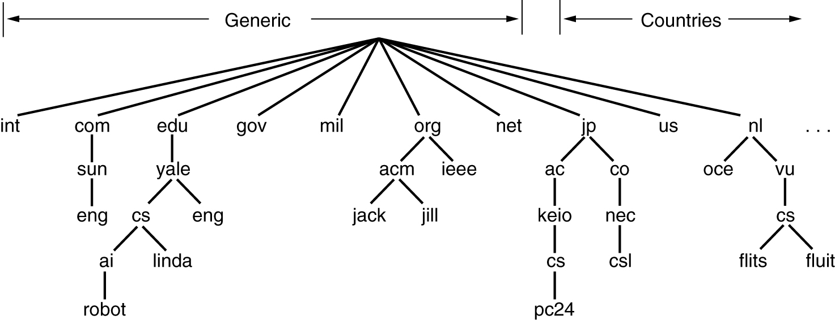
Spaţiu de nume DNS
Internetul este împărţit în mai mult de 200 de domenii top-level
Domain: este un subarbore al spaţiului de nume de domenii şi constă într-un număr de hosturi aflate sub o autoritate administrativă unică, cum ar fi o companie sau o agenţie guvernamentală.
Fiecare domain este subdivizat in subdomenii
Frunzele reprezintă domenii care nu au subdomenii
Un domeniu frunză poate contine un singur host, sau poate reprezenta o companie cu mii de hosturi
Top level domains
O portiune a spaţiului de nume de domenii din Internet.

Slide 5
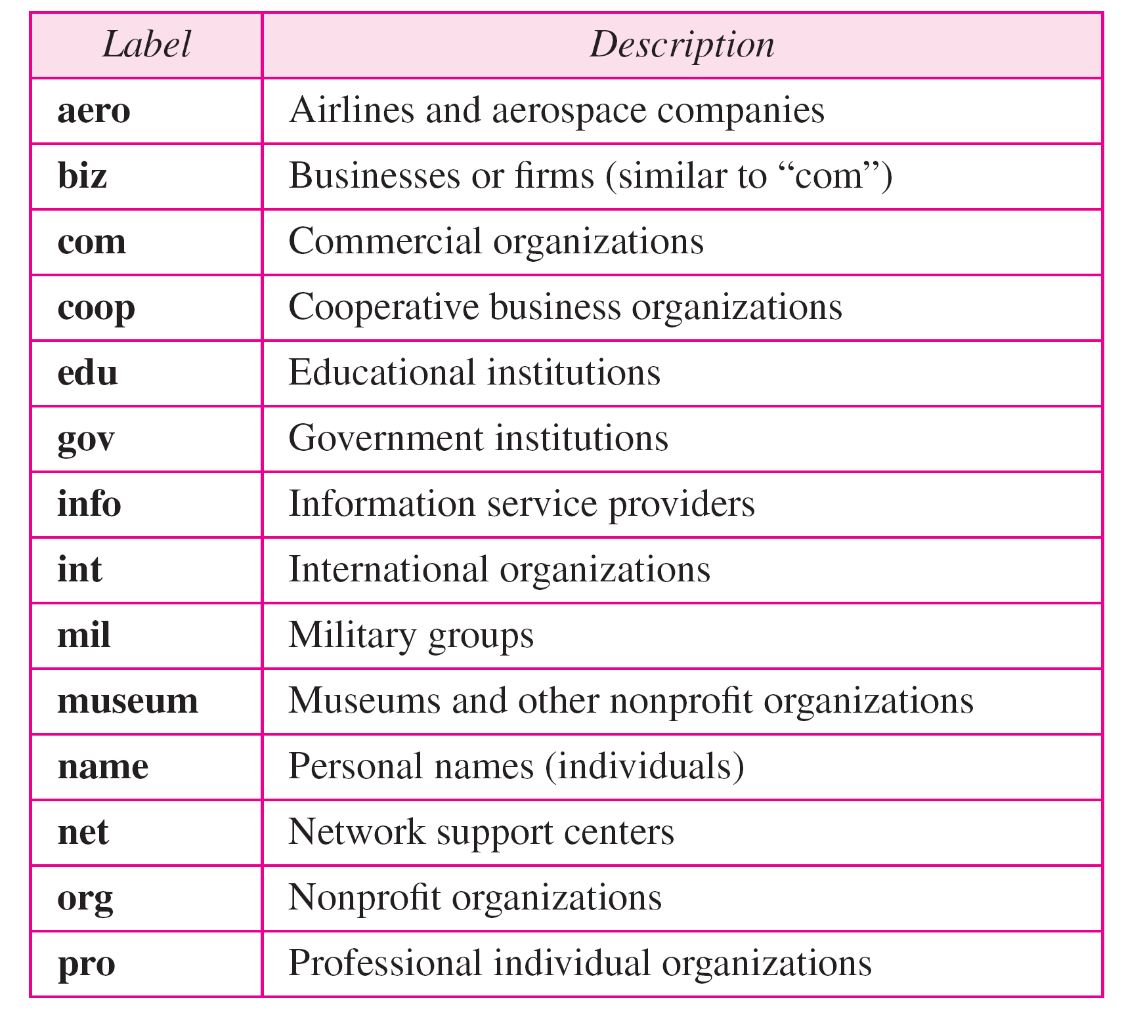
Table Generic domain labels

Slide 6
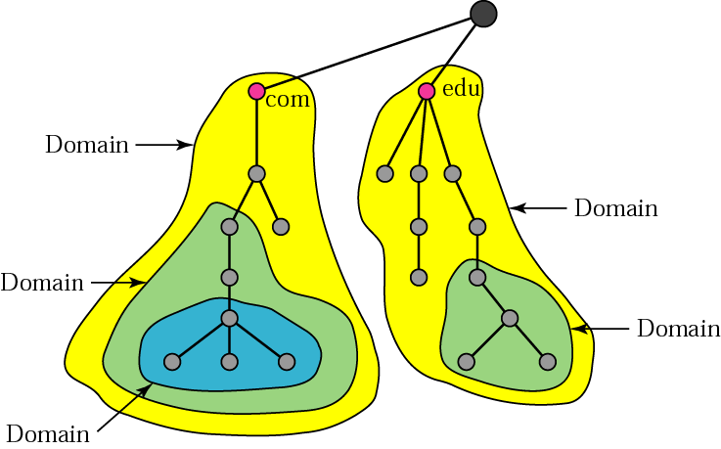
Figure 25.5 Domenii
Domain este un subarbore al spaţiului de nume de domenii
Domeniu este divizat in sub-domains
Domain name este numele de domeniu al nodului din vârful subarborelui
Sub-
Sub-
Sub-

Slide 7
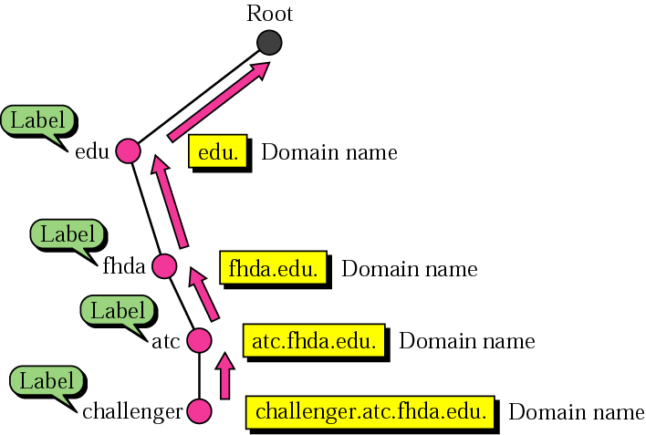
Figure 25.2 Nume de domenii și etichete
Fiecare nod al arborelui are domain name
Domain name este o secvenţă de etichete separate prin (.)
Etichetele sunt citite din nod spre rădăcină

Slide 8
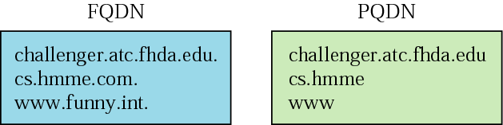
Figure 25.4 FQDN şi PQDN
FQDN= Fully Qualified Domain Name
PQDN= Partially Qualified Domain Name (name to be completed)
Doar FQDN pot fi translate (Mapped into its IP address)
PQDN sunt folosite pentru referire la un nume ce aparţine aceluiaşi site. Partea rămasă (sufix) a numelui este completată de către programul DNS client (resolver)

Slide 9
Cum sunt stocate numele de domenii?
Informatia conţinută in spaţiul numelor de domeniu trebuie stocată.
Unde ?
Centralizat? ➔ ineficient & nesigur. De ce?
Generează mult trafic pentru a căuta informaţie de nume
Acces greu la serverele de nume
Greu de întreţinut
DNS este un sistem de baze de date distribuit
Foloseşte un număr mare de computere numite servere de nume
Organizate în mod ierarhic şi distribuit peste tot în lume
Nu doar un singur server are exact maparea pentru toate hosturile din Internet

Slide 10
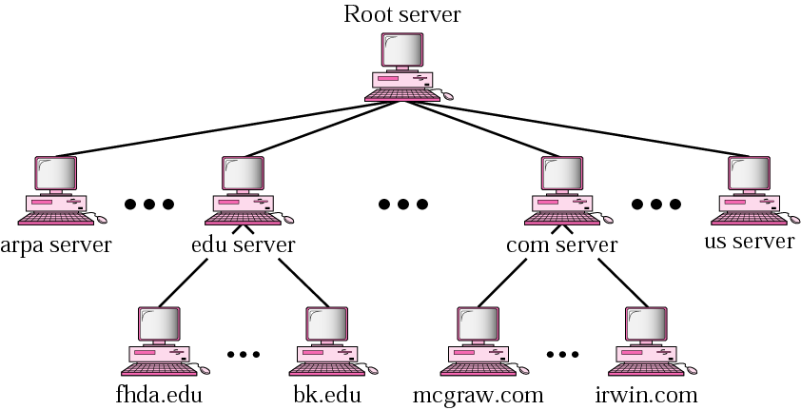
Figure 25.6 Ierarhia serverelor de nume
Cunoaşte despre toate numele de sub el
Cunoaşte despre toate numele de sub el

Slide 11
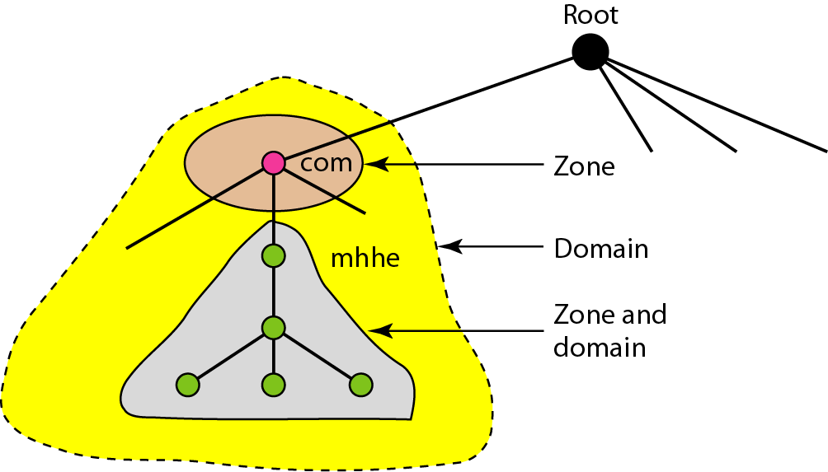
Figure 25.7 Zone şi domenii
Zona este o parte a arborelui pentru care serverul DNS este responsabil sau peste care are autoritate (el fie cunoaşte direct maparea, fie ştie adresa unui server DNS care poate face maparea)
Când serverul DNS conţine informaţii pentru fiecare nod din acel domeniu, atunci domeniul şi zona sunt identice (in fig., mhhe este domeniu)
Când serverul DNS deleagă parte din autoritatea sa altor servere de sub el, atunci domain şi zona nu sunt acelaţi lucru (in figură, com este o zonă)
COM DNS deleagă unele dintre responsibilităţile sale spre mhhe DNS

Slide 12
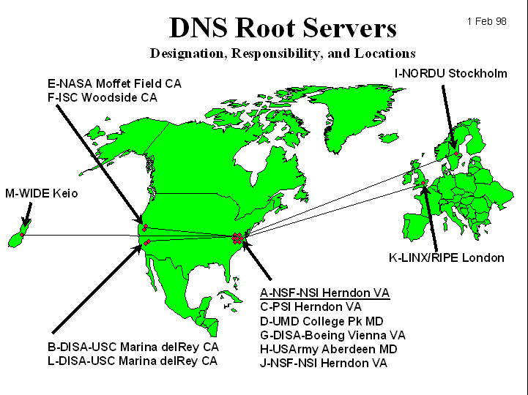
Root servers
Root server: un server care are înregistrări pentru top level domains
13 root servere distribuite peste tot în lume (majoritatea în SUA)

Slide 13
Rezoluţia de nume
DNS este o aplicatie client-server
Partea client este numită name resolver
Partea server este numită Name server
Paşii operatiilor resolver :
Un resolver primeşte o cerere de la nivelul aplicaţie (de exemplu http) sub forma unui apel sistem, şi
Returnează information dorită într-o formă compatibilă cu formatul datelor hostului local.
Există două tehnici de mapare host name în IP address
1- Recursive resolution :
Host A solicită serverul local de nume B
Dacă B are răspunsul în cache-ul său ori în baza sa de date, il întoarce la A,
altfel trimite cererea la un root name servers
Serverul de nume rădăcină (dacă nu are răspunsul în cache-ul său ori în baza sa de date) trimite cererea spre un alt name server din next level al arborelui, sa zicem ( C )
Procesul se repetă până se obţine răspunsul
Apoi, răspunsul va fi trimis înapoi până la solicitant (host A)
Să vedem exemplul următor:

Slide 14
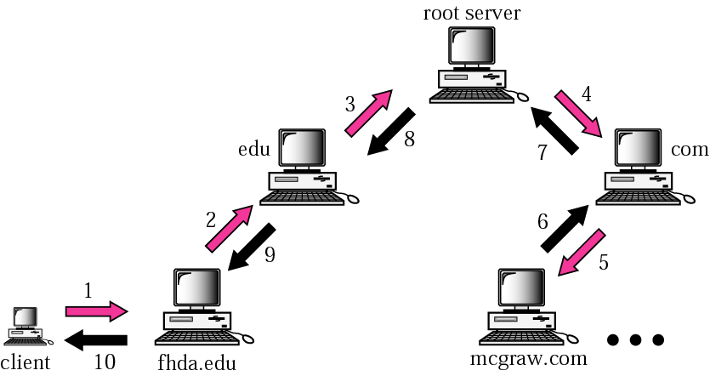

1- Rezolvarea recursivă (mapping) - exemplu
* Să presupunem că un calculator Fakhrylab.CIS.EDU.SA vrea să contacteze mașina sales.mcgraw.com care conține baza de date a editurii McGrow
Local DNS for PSU
2
3
DNS.com
7
6
DNS.PSU.EDU.SA
5
DNS.com
1
Local DNS for McGraw company
4
8
8
DNS.mcgraw.com
Fakhrylab.CIS.PSU.EDU.SA
** Only Nodes that can do mapping are shown
** DNS servers have DNS label
Books.mcgraw.com
Sales.mcgraw.com

Slide 15
1- Rezolvarea recursivă–
In exemplul anterior, maparea se va face satfel:
1- Host Fakhrylab.CIS.PSU.EDU.SA contactează local name server (DNS.PSU.EDU.SA) pentru a cere adresa IP a hostului sales.McGraw.com
2- Dacă (DNS.PSU.EDU.SA) nu are răspunsul în cacheul său or in baza sa de date , el va contacta root name server pentru a cere adresa IP a hostului sales.McGraw.com
3- Dacă root name server nu are răspunsul în cacheul său or in baza sa de date , el va contacta serverul de nume responsibl pentru domeniul .com domain (DNS.com ) și va cere adresa IP a hostului sales.McGraw.com
4- Dacă (DNS.com) nu are răspunsul în cacheul său or in baza sa de date , va contacta (DNS.McGraw.com) care are adresa IP a hostului (Sales.McGraw.com)
5- (DNS.McGraw.com) va returna răspunsul la (DNS.com)
6- (DNS.com) va returna răspunsul la root name server
7- Root name server va returna răspunsul la (DNS.PSU.EDU.SA)
8- DNS.PSU.EDU.SA va returna răspunsul la Hostul Fakhrylab.CIS.PSU.EDU.SA

Slide 16
2- Rezolvarea iterativă (mapping)
Host A trimite o interogare spre serverul de nume local B
dacă B are răspunsul în cache-ul său ori în baza sa de date, il întoarce lui A, altfel trimite lui reply A care conţine IP address a server de nume root
Host A trimite apoi o interogare direct la root name server
The root name server (dacă nu are răspunsul în cache-ul său ori în baza sa de date) trimite un reply lui A care conţine IP address a name server din next level of the tree (să zicem C )
Host A interoghează apoi direct name server C
Procesul este repeatat până ce A a primit IP address pentru maparea solicitată
Să vedem exemplul următor:

Slide 17
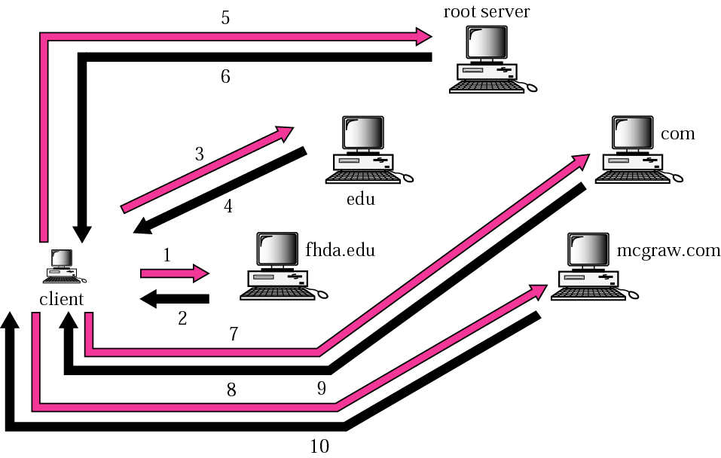
2- Rezolvarea iterativă- exemplu
Să presupunem că un calculator Fakhrylab.CIS.EDU.SA vrea să contacteze mașina sales.mcgraw.com care conține baza de date a editurii McGrow
* V. următorul slide pentru explicații
** Serverele DNS au eticheta DNS
3
4
DNS.com
DNS.PSU.EDU.SA
1
2
5
6
Fakhrylab.CIS.PSU.EDU.SA
DNS.mcgraw.com
7
Books.mcgraw.com
Sales.mcgraw.com
8
Sales.mcgraw.com

Slide 18
2- Rezolvarea iterativă– continuare
In exemplul anterior, maparea se face astfel :
1- Hostul Fakhrylab.CIS.PSU.EDU.SA contactează serverul de nume local (DNS.PSU.EDU.SA) pentru a cere adreesa IP a hostului sales.McGraw.com
2- Dacă (DNS.PSU.EDU.SA) nu are răspunsul in cacheul său ori in baza sa de date, el va răspunde hostuljui Fakhrylab.CIS.EDU.SA cu adresa IP a serverului root.
3- Host Fakhrylab.CIS.EDU.SA va contacta serverul root și cere adresa IP a hostului sales.McGraw.com
4- Dacă serverul root nu are răspunsul in cacheul său ori in baza sa de date, el va întoarce spre Fakhrylab.CIS.EDU.Sa adresa IP a serverului pentru domeniul .com domain care este DNS.com
5- Host Fakhrylab.CIS.EDU.SA va contacta serverul DNS.com pentru a cere adresa IP a hostului sales.McGraw.com
6- Dacă DNS.com nu are răspunsul, in its cache or in its database, el va întoarce adresa IP a serverului de nume de sub el, adică a serverului DNS.McGraw.com care este server de nume local pentru domeniul McGraw.com
7- Host Fakhrylab.CIS.EDU.SA va contacta serverul DNS.McGraw.com și va cere adresa IP a hostului sales.McGraw.com
8- Deoarece serverul DNS.McGraw.com este server local de nume pentru domeniul McGraw.com, el vba răspunde hostului Fakhrylab.CIS.PSU.EDU.SA cu adresa IP cerută (a hostului sales.McGraw.com).

Slide 19
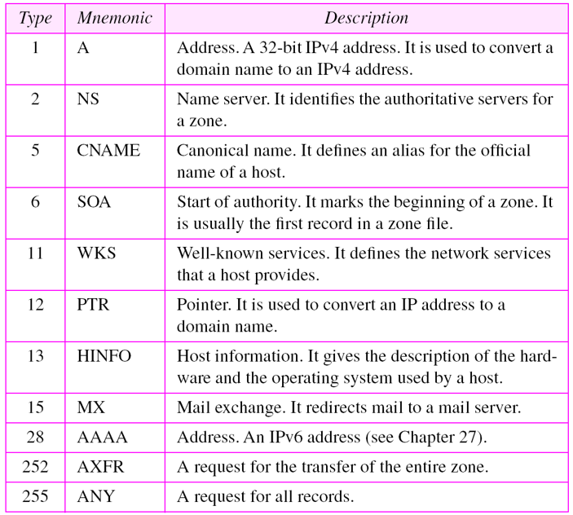
Tipuri de înregistrări DNS
SOA întoarce diverși parametrii specifici zonei
PTR resolvare inversă
MX identifică servere de mail asociate unui domeniu

Slide 20

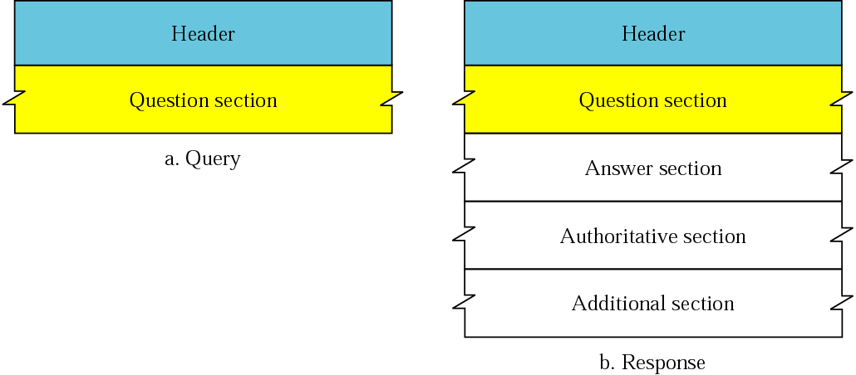
Mesaje DNS
Mesajul query constă într-un header si o secțiune de cerere;
Mesajul răspuns constă într-un header, o secțiune cerere, o secțiune raspuns (înregistrare DNS), înregistrări autoritative, înregistrări suplimentare.

Slide 21
Transportul mesajelor DNS
DNS poate folosi serviciile UDP sau TCP cu portul dedicat 53.
DNS folosește UDP ca protocol de transport când mărimea mesajului răspuns este sub 512 bytes. Dacă este mai mare, folosește o conexiune TCP.

